Slide 1
Transformaciones 3D
Dr. Ivan Sipiran

Slide 2
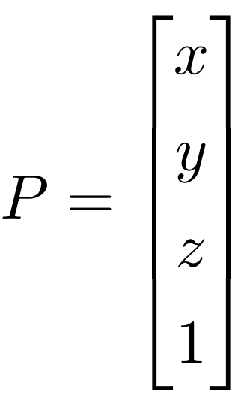
Introducción
Un punto 3D se representa como una tupla de 4 componentes – coordenada homogénea
Esto facilita el trabajo con transformaciones, pues permite generalizar cualquier transformación a una operación común: multiplicación de matrices.

Slide 3
Transformaciones
Transformaciones en 3D
Aspecto clave en computación gráfica: animaciones
Hay tres transformaciones básicas
Transformar un objeto es lo mismo que transformar cada uno de sus puntos
Z
Z
Z
Y
Y
Y
X
X
X
Traslación
Rotación
Escalamiento

Slide 4










Traslación
Objetivo: Dado un punto $P(x,y,z)$ se puede mover en cualquiera de tres direcciones $d_{x}, d_{y}, d_{z}$
Al mover el punto en las direcciones, tenemos las ecuaciones
Z
$$(d_{x}, d_{y}, d_{z})$$
$$(x,y,z)$$
$$(x^{′}, y^{′}, z′)$$
Y
X
$$x^{′}=x+ d_{x}$$
$$\left[\begin{aligned}x′ \\ y′ \\ z′ \\ 1\end{aligned}\right]= \left[\begin{aligned}\begin{matrix}1 & 0\end{matrix} \begin{matrix}0 & d_{x}\end{matrix} \\ \begin{matrix}0 & 1\end{matrix} \begin{matrix}0 & d_{y}\end{matrix} \\ \begin{matrix}0 & 0\end{matrix} \begin{matrix}1 & d_{z}\end{matrix} \\ \begin{matrix}0 & 0\end{matrix} \begin{matrix}0 & 1\end{matrix}\end{aligned}\right]\left[\begin{aligned}x \\ y \\ z \\ 1\end{aligned}\right]$$
$$y^{′}=y+ d_{y}$$
$$z^{′}=z+ d_{z}$$
$$T(d_{x}, d_{y}, d_{z})$$

Slide 5








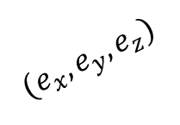
Escalamiento
Objetivo: Dado un punto $P(x,y,z)$ escalarlo en un factor $e_{x}, e_{y}, e_{z}$
En notación matricial
Z
$$(x^{′}, y^{′}, z′)$$
$$(e_{x}, e_{y}, e_{z})$$
$$(x,y,z)$$
Y
X
$$x^{′}=e_{x}x$$
$$\left[\begin{aligned}x′ \\ y′ \\ z′ \\ 1\end{aligned}\right]= \left[\begin{aligned}\begin{matrix}e_{x} & 0\end{matrix} \begin{matrix}0 & 0\end{matrix} \\ \begin{matrix}0 & e_{y}\end{matrix} \begin{matrix}0 & 0\end{matrix} \\ \begin{matrix}0 & 0\end{matrix} \begin{matrix}e_{z} & 0\end{matrix} \\ \begin{matrix}0 & 0\end{matrix} \begin{matrix}0 & 1\end{matrix}\end{aligned}\right]\left[\begin{aligned}x \\ y \\ z \\ 1\end{aligned}\right]$$
$$y^{′}=e_{y}y$$
$$z^{′}=e_{z}z$$
$$E(e_{x}, e_{y}, e_{z})$$

Slide 6



Rotaciones
Objetivo: Dado un punto 3D y un ángulo, rotarlo un ángulo $α$ alrededor del eje $X$
Nos damos cuenta que es lo mismo que hacer rotación en plano YZ
Z
$$(x^{′}, y^{′}, z′)$$
$$(x,y,z)$$
α
Y
X

Slide 7
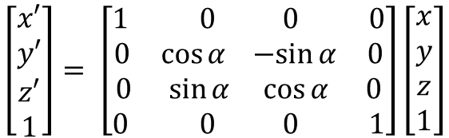








Rotaciones
$$Z$$
$$(y^{′}, z′)$$
$$\left[\begin{aligned}x′ \\ y′ \\ z′ \\ 1\end{aligned}\right]= \left[\begin{aligned}\begin{matrix}1 & 0\end{matrix} \begin{matrix}0 & 0\end{matrix} \\ \begin{matrix}0 & \cos{α}\end{matrix} \begin{matrix}−sin{α} & 0\end{matrix} \\ \begin{matrix}0 & \sin{α}\end{matrix} \begin{matrix}\cos{α} & 0\end{matrix} \\ \begin{matrix}0 & 0\end{matrix} \begin{matrix}0 & 1\end{matrix}\end{aligned}\right]\left[\begin{aligned}x \\ y \\ z \\ 1\end{aligned}\right]$$
$$(y,z)$$
$$α$$
$$θ$$
$$R_{x}(α)$$
$$Y$$
De la misma forma elaborar las derivaciones para $R_{y }\left(α\right)$ y $R_{x}(α)$

Slide 8

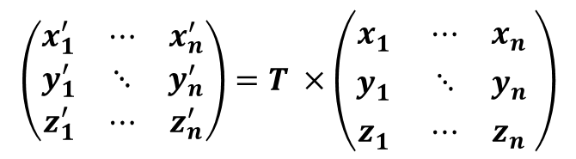
Transformaciones
Cómo se aplica la transformación a todos los puntos de un objeto?
Esta operación se puede realizar fácilmente en el GPU a través de las variables uniform
$$\left(\begin{matrix}x_{1}^{′} & ⋯ & x_{n}^{′} \\ y_{1}^{′} & ⋱ & y_{n}^{′} \\ z_{1}^{′} & ⋯ & z_{n}^{′}\end{matrix}\right)=T ×\left(\begin{matrix}x_{1}^{} & ⋯ & x_{n}^{} \\ y_{1}^{} & ⋱ & y_{n}^{} \\ z_{1}^{} & ⋯ & z_{n}^{}\end{matrix}\right)$$
$$P^{′}=T ×P$$

Slide 9



Composición de Transformaciones
Ejemplo: rotar un objeto alrededor de su centro de gravedad.
Se puede realizar a través de una secuencia de transformaciones básicas.
Secuencia de transformaciones
Mover el objeto de tal forma que el centro de gravedad caiga en el origen
Rotar el objeto alrededor del Eje X
Mover el objeto resultante a su posición original
$$P^{′}=T\left({−c}_{x}, −c_{y}, −c_{z}\right)×P$$
$$P^{′′}=R_{x}\left(α\right) ×P′$$
$$P^{′′′}=T\left(c_{x}, c_{y}, c_{z}\right) ×P′′$$

Slide 10

Composición de Transformaciones
Si el número de puntos en el objeto es muy grande, realizar las operaciones una por una puede ser un proceso costoso.
Todas las operaciones pueden escribirse como
Es fácil darse cuenta que las transformaciones pueden operarse entre ellas (ya que son matrices de 4 x 4) y de esa forma obtener una sola matriz de transformación.
$$P^{′}=T\left(c_{x}, c_{y}, c_{z}\right)×R_{x}\left(α\right)×T\left(−c_{x}, −c_{y}, −c_{z}\right) ×P$$
$$P^{′}=Q ×P$$
$$Q=T\left(c_{x}, c_{y}, c_{z}\right)×R_{x}\left(α\right)×T\left(−c_{x}, −c_{y}, −c_{z}\right)$$

Slide 11
Composición de Transformaciones
Implementar la rotación alrededor del centro de gravedad de un objeto 3D usando OpenGL

